Slide 1
JDBC基础：
基本概念

Slide 2
什么是JDBC？
JDBC（Java Database Connectivity）
JDBC是与特定数据库无关的API，它连接了J2EE平台和各种类型的数据库。
和ODBC一样，JDBC为开发人员隐藏了不同数据库的不同特性。
另外，由于JDBC建立在Java的基础上，因此还提供了数据库存取的平台独立性。

Slide 3
JDBC的类型
Client
Java Application
JDBC API
JDBC-ODBC
Bridge
JDBC-Native
Bridge
JDBC-Net
Bridge
Pure Java
Driver
(Type=1)
(Type=2)
(Type=3)
(Type=4)
ODBC
Driver
Native API
(C,C++)
Network
Server
RDBMS

Slide 4
JDBC驱动的类型
类型1：JDBC-ODBC桥驱动
  （JDBC-ODBC Bridge）
类型2： JDBC本地驱动
  （JDBC-native driver bridge）
类型3：JDBC网络驱动
  （JDBC-network bridge）
类型4：纯Java驱动(主流方式)
  （Pure Java driver）

Slide 5
类型1：JDBC-ODBC桥驱动
JDBC-ODBC Bridge
在JDBC出现的初期，JDBC-ODBC桥显然是非常有实用意义的，通过JDBC-ODBC桥，开发人员可以使用JDBC来存取ODBC数据源。
不足的是，需要在客户端安装ODBC驱动程序，必须安装Microsoft Windows的某个版本。使用这一类型需要牺牲JDBC的平台独立性。
另外，ODBC驱动程序还需要具有客户端的控制权限。

Slide 6
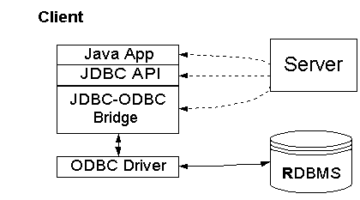
JDBC-ODBC桥驱动

Slide 7
类型2： JDBC本地驱动
JDBC-Native Driver Bridge
JDBC本地驱动程序提供了一种JDBC接口，它建立在本地数据库驱动程序的顶层，而不需要使用ODBC。
JDBC驱动程序将对数据库的API从标准的JDBC调用转换为本地调用。
使用此类型需要牺牲JDBC的平台独立性，还要求在客户端安装一些本地代码。

Slide 8
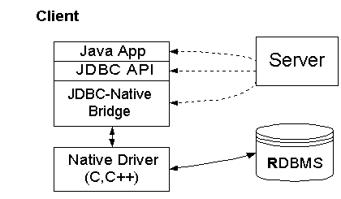
JDBC本地驱动

Slide 9
类型3： JDBC网络驱动
JDBC-Network Bridge
JDBC网络桥驱动程序不再需要客户端数据库驱动程序，它使用网络上的中间服务器来存取数据库。
这种应用使得负载均衡、连接缓冲池和数据缓存等技术的实现有了可能。
由于这种类型往往只需要相对更少的下载时间，具有平台独立性，而且不需要在客户端安装并取得控制权，所以很适合于Internet上的应用。

Slide 10
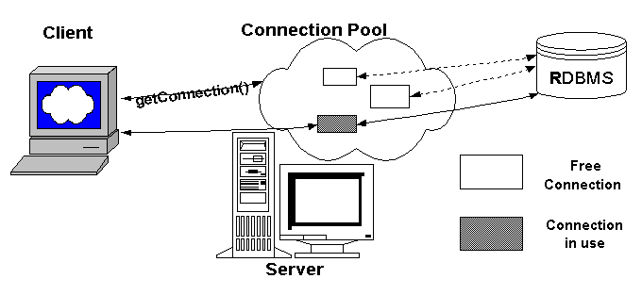
JDBC网络驱动
JDBC网络驱动

Slide 11
类型4： 纯Java驱动
Pure Java Driver
第4种类型通过使用一个纯Java数据库驱动程序来执行数据库的直接访问。
这种类型驱动直接把JDBC调用转化为DBMS使用的网络协议，允许从客户机上直接调用DBMS服务器。

Slide 12
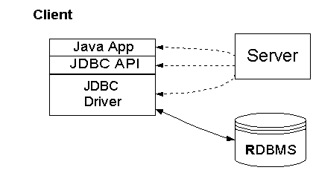
JDBC纯Java驱动

Slide 13
JDBC API
JDBC API 分成两个程序包：
Java.sql核心API（本学期任务）——这是J2SE的一部分。使用java.sql.DriverManager类、java.sql.Driver和java.sql.Connection接口连接到数据库。
Javax.sql可选扩展API——这是J2EE的一部分。包含了基于JNDI的资源，以及管理连接池、分布式事务等。使用DataSource接口连接到数据库。

Slide 14
JDBC API访问数据库的一般过程
传递一个Driver给DriverManager，加载数据库驱动（通知jvm将驱动程序相关的类加载到内存中）。
  Class.forName()
通过URL得到一个Connection对象, 建立数据库连接
  DriverManager.getConnection(sDBUrl)
  DriverManager.getConnection(sDBUrl,sDBUserID,sDBPassword)
然后创建一个Statement对象（PreparedStatement或CallableStatement），用来查询或者修改数据库。
  Statement stmt=con.createStatement()
查询返回一个ResultSet。
  ResultSet rs=stmt.executeQuery(sSQL)

Slide 15
加载数据库驱动
DriverManager
Java.sql
核心API
Driver
Connection
Statement
PreparedStatement
CallableStatement
ResultSet
java.sql.DriverManager——处理驱动的调入并且对产生新的数据库连接提供支持。
Java.sql.Driver——通过驱动进行数据库访问，连接到数据库的应用程序必须具备该数据库的特定驱动。

Slide 16
通过Class.forName方法加载驱动
加载ODBC-JDBC桥驱动
  Class.forName("sun.jdbc.odbc.JdbcOdbcDriver");
加载SQLServer驱动（纯Java驱动）
Class.forName("net.sourceforge.jtds.jdbc.Driver");

Slide 17
JDBC URL（Uniform Resource Locator）
JDBC URL的语法：
  jdbc:<drivertype>[:driversubtype]://params
drivertype——数据库连接机制的驱动；
params——指定数据库。
drivertype非常容易出错：classpath，拼写错误等，很可能产生no suitable driver错误
  jdbc:cloudscape:rmi:CloudscapeDB;create=true
  jdbc:oracle:thin:@192.168.118.101:1521:nbtv
  jdbc:jtds:sqlserver://127.0.0.1:1433/dbname
  jdbc:odbc:LocalSQLServer

Slide 18
建立数据库连接对象：Connection类
DriverManager
Java.sql
核心API
Driver
Connection
Statement
PreparedStatement
CallableStatement
ResultSet
java.sql.Connection——代表对特定数据库的连接。

Slide 19
创建连接对象：例子代码
通过JDBC-ODBC桥驱动创建连接对象（连接到各种数据库，比如SQLServer）
Connection con = DriverManager.getConnection(
"jdbc:odbc:LocalSQLServer","sa","");
注：LocalSQLServer为所配置的ODBC名称
通过纯Java驱动创建连接对象（连接到SQL Server数据库）
Connection con = DriverManager.getConnection(
"jdbc:jtds:sqlserver://127.0.0.1:1433/dbname","sa","");
注：127.0.0.1表明是连接本机，连接到远程数据库可指定相应IP地址； dbname为数据库名称

Slide 20
语句类: 主要用于处理SQL语句
DriverManager
Java.sql
核心API
Driver
Connection
Statement
PreparedStatement
CallableStatement
ResultSet
java.sql.Statement——对特定的数据库执行SQL语句。
java.sql.PreparedStatement 用于执行预编译的SQL语句。
java.sql.CallableStatement 用于执行对一个数据库内嵌过程的调用。

Slide 21
结果集类：ResultSet
DriverManager
Java.sql
核心API
Driver
Connection
Statement
PreparedStatement
CallableStatement
ResultSet
java.sql.ResultSet——从当前执行的SQL语句中返回结果数据。

Slide 22
配置ODBC数据源
为了与数据库建立连接，首先要创建一个ODBC数据源。打开Windows中的控制面，对于WindowXP，选择“性能和维护”→“管理工具”→“数据源（ODBC）” ；
打开“数据源（ODBC）”将出现ODBC数据源管理器对话框
在ODBC数据源管理器对话框中选择“系统DSN”，然后单击“添加”按钮，将出现安装数据源的驱动程序对话框，可以在选择列表中选择相应的驱动程序。
在选择驱动程序对话框选择好驱动程序后，单击“完成”按钮，将出现创建数据源对话框，。在该对话框中，你需要为创建的数据源起一个名称，并为你创建的数据源选择一个数据库。

Slide 23
通过JDBC-ODBC连接到数据库
Connection con=DriverManager.getConnection
("jdbc:odbc:数据源名字","login name"," password ");
创建语句对象
Statement sql=con.createStatement();
执行SQL语句返回结果集
ResultSet rs=sql.executeQuery(“SQL语句”)；
比如：sql.executeQuery("SELECT * FROM Student");

Slide 24
获取ResultSet对象数据
使用结果集Result的next()方法，可以顺序的查询。
一个结果集将游标最初定位在第一行的前面，第一次调用next()方法使游标移动到第一行。
next()方法返回一个boolean型数据，当游标移动到最后一行之后返回false。
使用getXXX()方法获取ResultSet对象当前行的某字段数据值，比如：
  rs.getString(1)；
  rs.getInt(“math”)；
getXXX()方法获取数据时，会尽可能自动转换，比如对VARCHAR类型的字段使用getInt()方法。

Slide 25
JDBC基础：
数据操作类型

Slide 26
CRUD操作
C：Create insert语句
R：Read select语句
U：Update update语句
D：Delete delete语句

Slide 27
通过JDBC-ODBC连接到数据库
Connection con=DriverManager.getConnection
("jdbc:odbc:数据源名字","login name"," password ");
创建语句对象
Statement sql=con.createStatement();
执行SQL语句返回结果集
ResultSet rs=sql.executeQuery(“SQL语句”)；
比如：sql.executeQuery("SELECT * FROM Student");

Slide 28
ResultSet对象
默认情况下只能通过ResultSet对象的next()方法以此获取结果集的行。 这是因为查询到这个结果的Statement对象所对应的数据库游标的类型不能自由滚动
如果要得到一个可自由滚动的结果集，需先使用下述方法获得一个可滚动的结果集Statement对象：
Statement stmt=con.createStatement(int type ,int concurrency);
  第一个参数即指定游标的类别
  第二个参数指定结果集是否允许更新数据

Slide 29
可滚动结果集
type的取值决定游标的滚动方式，取值情况如下
  ResultSet.TYPE_FORWORD_ONLY 结果集的游标只能向后滚动。
  ResultSet.TYPE_SCROLL_INSENSITIVE 结果集的游标可以前后滚动，当数据库变化时，当前结果集不变。
  ResultSet.TYPE_SCROLL_SENSITIVE 返回可滚动的结果集，当数据库变化时，当前结果集同步改变。
  例子： RsTest

Slide 30
通过ResultSet修改数据
创建statement时的第二个参数表示是否允许通过ResultSet修改数据
  rs.updateXXX(2, XX); //修改当前行第2列的值
  rs.updateRow(); //递交本行修改
例子：RsTest2

Slide 31
Statement——SQL语句组装中的问题
SQL语句的本质是一个字符串，需利用java的字符串连接的功能组装出需要的sql语句。
问题
  非字符串类型数据如何封装进字符串
    数值类型：字符串连接即可
    时间类型：大多数据库支持用字符串表示时间，可以直接将字符串转换为时间，但是不同数据库对时间字符串的格式要求是不一样的
    二进制数据：无法封装
解决方法：将数据以参数传递方式传入后执行
  PreparedStatement

Slide 32
重复SQL语句执行中的效率问题
当向数据库发送一个SQL语句,数据库库中的SQL解释器负责将把SQL语句生成的内部命令，然后执行该命令，完成有关的数据操作。
如果不断地向数据库提交SQL语句势必增加数据库中SQL解释器的负担，影响执行的速度。
如果应用程序能针对连接的数据库，事先就将SQL语句解释为数据库地层的内部命令，然后直接让数据库去执行这个命令，显然不仅减轻了数据库的负担，而且也提高了访问数据库的速度。

Slide 33
利用PreparedStatement查询
第一步：数据库编译SQL语句
  SQL语句中可通过？声明变量，类似定义一个函数
第二步：向数据库传递参数
第三步：执行SQL语句
其中第一步只要执行一次，第二、三步可重复执行
如果用Statement对象执行SQL语句，则需要每次都编译SQL语句

Slide 34
对于JDBC，如果使用Connection和某个数据库建立了连接对象con，那么 con就可以调用
prepareStatement(String sql)
方法对SQL语句进行预编译处理，生成该数据库的内部命令，并将该命令封装在PreparedStatement对象中，那么该对象调用相应的方法都可以使得该内部命令被数据库执行．

Slide 35
场景一：多次调用相同的sql语句
例如：
String sql=“…”;
for(int i=0;i<10;i++) statement.executeQuery(sql);
下面的写法性能更好
String sql=“…”;
PreparedStatement pst=con.prepareStatement(sql);
for(int i=0;i<10;i++) pst.executeQuery();

Slide 36
场景二：带参数的查询
sql="select * from BeanPublisher where publisherName=?";
pst=conn.prepareStatement(sql);
pst.setString(1, p.getPublisherName());
rs=pst.executeQuery();
如果改成statement对象执行应该怎么改？
如果publishername中包含单引号，两种情况会怎么样？

Slide 37
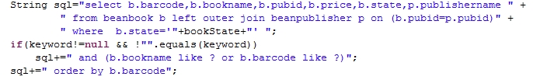
连接查询
和单表查询的差别只在于sql语句，jdbc api使用上没有任何区别

Slide 38
带集函数的查询
和单表查询的差别只在于sql语句，jdbc api使用上没有任何区别

Slide 39
使用Insert ，Update， Delete 等SQL语句添加、更改、删除记录
Statement对象调用方法：
public int executeUpdate(String sqlStatement);
通过参数sqlStatement指定的方式实现对数据库表中记录的字段值的更新.
public void execute(String sql)
executeUpdate()的返回值是影响的记录数，比如修改的记录个数。

Slide 40
用 PreparedStatement进行增、删、改操作
sql="insert into BeanPublisher(pubid,publisherName,address) values(?,?,?)";
pst=conn.prepareStatement(sql);
pst.setString(1, p.getPubid());…
PreparedStatement对象通过下列方法执行语句
  public void execute()
  public int executeUpdate()

Slide 41
向表中添加数据
向表中添加一条记录，一般用PreparedStatement
例如：insert into BeanBook(barcode,bookname,pubid,price,state) values(?,?,?,?,'在库')

Slide 42
向表中添加数据
向表中添加一批数据
  通过子查询提取需要添加的数据
  例如：为每个系统用户账号建立一个副本账号，账号的规则为’f-’+原账号，密码用原账号密码
  INSERT INTO beansystemuser
  (userid, username, pwd, usertype, createDate)
  Select ‘f-’+userid,username,pwd,usertype
  ,getdate()
  from beansystemuser where removeDate is null

Slide 43

向表中添加数据
未指定值字段的处理（空值）
INSERT INTO beansystemuser
(userid, username,pwd,
usertype,createDate,removeDate)
VALUES
('admin',
'管理员',
'admin',
'管理员',
'2013-01-01',
null);
INSERT INTO beansystemuser
(userid, username,pwd,
usertype,createDate)
VALUES
('admin',
'管理员',
'admin',
'管理员',
'2013-01-01');

Slide 44
向表中添加数据
未指定值字段的处理（默认值）
  下表的state字段默认值为‘在库’
insert into BeanBook(barcode,
bookname,pubid,
price,state) values(?,?,?,?,'在库')
insert into BeanBook(barcode,
bookname,pubid,
price)
values(?,?,?,?)

Slide 45
向表中添加数据
未指定值字段的处理（自增字段）
CREATE TABLE beanbooklendrecord (
id int identity(1,1) NOT NULL ,
readerid varchar(20) NOT NULL,
bookBarcode varchar(20) NOT NULL,
lendDate datetime NOT NULL,
returnDate datetime,
lendOperUserid varchar(20) NOT NULL,
returnOperUserid varchar(20),
penalSum float DEFAULT 0,
PRIMARY KEY (id)
)
insert into BeanBookLendRecord(
readerid,bookBarcode,
lendDate,
lendOperUserid)
values(?,?,?,?)

Slide 46
在表中修改数据
  通过ResultSet进行数据修改（上次课内容）
  通过SQL语句进行数据修改
sql="update BeanBookLendRecord set returnDate=?,returnOperUserid=?,penalSum="+penalSum+" where id=?";
pst=conn.prepareStatement(sql);
pst.setTimestamp(1, new java.sql.Timestamp(System.currentTimeMillis()));
pst.setString(2, SystemUserManager.currentUser.getUserid());
pst.setInt(3, id);
pst.execute();

Slide 47
数据删除
  通过ResultSet进行数据删除
    deleteRow()方法删除当前行
  通过SQL语句进行数据删除
  delete from BeanPublisher where pubid=?
  软删除（只是通过表中的某字段，将当前行标识为删除）
  update BeanSystemUser set removeDate=? where userid=?
  删除控制
    通过外码的违约控制
    通过代码进行删除前判断
    例如：public void deletePublisher(String id)方法

Slide 48
使用事务
数据库Connection对象默认为auto-commit，即每条sql语句都作为一个事务自动提交
为了使用事务，将Connection对象的自动提交设置为false，例如con.setAutoCommit(false);
提交事务：con.commit();
回滚事务：con.rollback();
例如：BookLendManage类的
public void returnBook(String barcode)

Slide 49
批量处理
String sql = "insert user(name,birthday,money) values(?,?,?)";
ps = conn.prepareStatement(sql);
for(int i=0;i<100;i++){ //一次处理的记录数一般不要超过200
ps.setString(1,"jiangwei");
ps.setDate(2,new Date(System.currentTimeMillis()));
ps.setFloat(3,400);
ps.addBatch();
}
ps.executeBatch();

Slide 50
JDBC基础：
数据类型

Slide 51
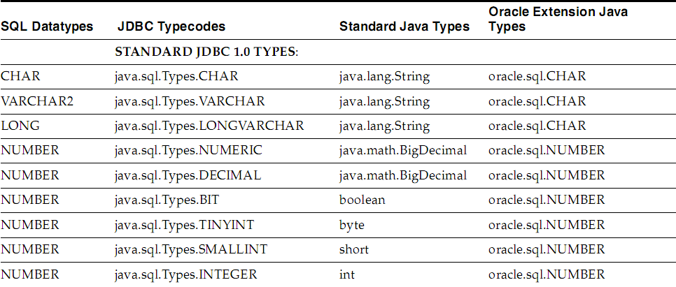
类型之间的映射

Slide 52
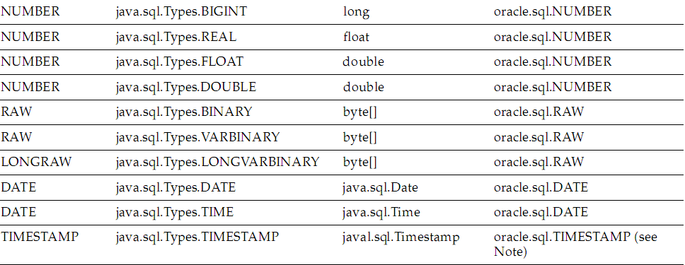

Slide 53
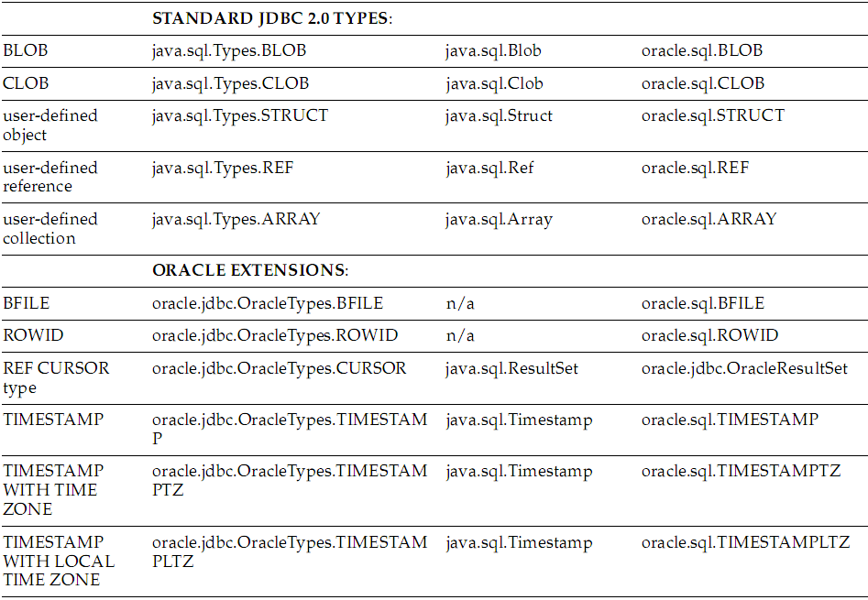

Slide 54
时间字段处理1
  Java中的时间一般用java.util.Date类表示，包括日期、时分秒，可以通过下列方法获得当前时间
    new java.util.Date()
    new java.util.Date(n) n为当前时间戳，long类型
  Java中的时间又可以通过时间戳表示，是一个long类型值，可以通过下列方法获得当前时间戳
    System.currentTimeMillis()
    (new java.util.Date()).getTime()

Slide 55
时间字段处理2
  JDBC api中的时间类型包括
    java.sql.Date：屏蔽了java.util.Date类的时间有关的方法（形如：hh:mm:ss）,因此，不可以通过这个类访问时间有关的信息
    java.sql.Time：屏蔽了java.util.Date的日期有关的字段（形如：yyyy-MM-dd）
    java.sql.Timestamp：对java.util.Date这个类进行了扩充，它在java.util.Date类的基础上增加了毫秒的时间访问控制，可以通过getNanos（）方法去获取时间的毫微秒数（注意此处获取的时间是以毫微秒为单位的,1秒等于十亿毫微秒）

Slide 56
时间字段处理3
  从resultset中读取时间数据
    getDate（） 只取到天
    getTime（） 只取时分秒
    getTimestamp（） 精确到毫秒
  向PreparedStatement中写时间
    setDate()
    setTime()
    setTimestamp()
pst.setTimestamp(3, new java.sql.Timestamp(System.currentTimeMillis()));

Slide 57
JDBC中的流
  binary stream－Used for RAW bytes of data. This corresponds to the getBinaryStream() method.
  ASCII stream－Used for ASCIIbytes in ISO-Latin-1 encoding. This corresponds to the getAsciiStream() method.
  Unicode stream－Used for Unicode bytes with the UTF-16 encoding. This corresponds to the getUnicodeStream() method.
如果一次查询返回多个列，其中有一个或多个流，则在前面的留处理结束前，后面的列不能处理。如果遇到不想处理的流，则可以直接将该流close()。建议按顺序读取数据；注意流一旦读取就不能再读了；

Slide 58
流处理LONG RAW Data
  getBinaryStream()返回RAW 数据原型
  getAsciiStream() 转换RAW数据为十六进制，并返回该十六进制代表的字符
  getUnicodeStream()转换 RAW数据为十六进制，返回Unicode 字节；

Slide 59
流处理LONG Data
  getAsciiStream()：假定数据库使用US7ASCII 或WE8ISO8859P1字符集来创建流，并返回相应的ASCII字符。如果该假定不合实际，将带来乱码 。
  getUnicodeStream()：以UTF-16编码获取Unicode字符。
  getBinaryStream()：
    JDBC OCI驱动－客户端字符集不是US7ASCII or WE8ISO8859P1,返回UTF-8字节流. 客户端字符集是US7ASCII或WE8ISO8859P1,返回US7ASCII字节流；
    JDBC Thin驱动－数据库端字符集不是US7ASCII or WE8ISO8859P1, 返回 UTF-8. 如果数据库端字符集是US7ASCII or WE8ISO8859P1, 返回 US7ASCII 字节流；

Slide 60
例1、使用流的reader()方法，依次读取数据
  create table streamexample (NAME varchar2 (256), GIFDATA long raw);
  insert into streamexample values ('LESLIE', '00010203040506070809');
  ResultSet rset = stmt.executeQuery
  ("select GIFDATA from streamexample where NAME='LESLIE'");
  if (rset.next())
  {
  // Get the GIF data as a stream from Oracle to the client
  InputStream gif_data = rset.getBinaryStream (1);
  try{
  FileOutputStream file = null;
  file = new FileOutputStream ("leslie.gif");
  int chunk;
  while ((chunk = gif_data.read()) != -1)
  file.write(chunk);
  }catch (Exception e){
  String err = e.toString();
  System.out.println(err);
  }finally{
  if file != null()
  file.close();
  }
  }

Slide 61
例2、使用getSize()方法，一次读取数据到数组中
ResultSet rset2 = stmt.executeQuery
("select GIFDATA from streamexample where NAME='LESLIE'");
// get first row
if (rset2.next())
{
byte[] bytes = rset2.getBytes(1);//一次完成，内存压力大
try
{
FileOutputStream file = null;
file = new FileOutputStream ("leslie2.gif");
file.write(bytes);
}
catch (Exception e)
{
String err = e.toString();
System.out.println(err);
}
finally
{
if file != null()
file.close();
}
}

Slide 62
  当LONG 、 LONG RAW列的数据较小，这时可以重新定义列类型，然后以VARCHAR 或 VARBINAR列类型读取，
    //把statement stmt转换为OracleStatement
    oracle.jdbc.OracleStatement ostmt = (oracle.jdbc.OracleStatement)stmt;
    //redefine the LONG column at index position 1 to VARBINARY
    ostmt.defineColumnType(1, Types.VARBINARY);
    // Do a query to get the images named 'LESLIE'
    ResultSet rset = ostmt.executeQuery
    ("select GIFDATA from streamexample where NAME='LESLIE'");
    // The data is not streamed here
    rset.next();
    byte [] bytes = rset.getBytes(1);

Slide 63
流处理CHAR, VARCHAR, or RAW Columns
  如果使用 defineColumnType() 重定义CHAR,VARCHAR, RAW 列为LONGVARCHAR 或LONGVARBINARY, 可以以流的方式获取数据，程序自动把列作为LONG或LONG RAW类型.
  如果没有重定义类型，这时jdbc的executeQuery() 方法或 next()方法先把数据抓取到内存缓冲区， getXXXStream（）从缓冲区读取数据；

Slide 64
流处理大对象（BLOB、CLOB)和外部文件（BFILE)类型。
  可以用流输入/输出大对象列的数据
  也可以先获取一个LOB定位器，再据定位器获取流
使用PreparedStatement对象时，常需要向该对象传递数据，由于setBytes() 的尺寸限制是2000字节，setString() 的尺寸限制是4000字节，因此当尺寸过大时需要setBinaryStream() 或setCharacterStream()的支持

Slide 65
元数据Meta Data
什么是元数据？
  本身固有的特性。
元数据分类
  数据库的元数据：如数据库的名称，版本等。
  查询结果的元数据：查询结果集中字段数量，某字段的名称等。

Slide 66
数据库的元数据
// 动态导入数据库的驱动
Class.forName("com.mysql.jdbc.Driver");
// 获取数据库链接
conn = DriverManager.getConnection(
"jdbc:mysql://localhost:3306/jdbc_teaching", "root", "");
// 获取数据库元数据
DatabaseMetaData dmd = conn.getMetaData();
String productName = dmd.getDatabaseProductName();
String productVersion = dmd.getDatabaseProductVersion();
String driverName = dmd.getDriverName();
String driverVersion = dmd.getDriverVersion();
System.out.println(productName + " ------- " + productVersion + " \n"
+ driverName + " ------- " + driverVersion);

Slide 67
结果集的元数据
// 动态导入数据库的驱动
Class.forName("com.mysql.jdbc.Driver");
// 获取数据库链接
conn = DriverManager.getConnection(
"jdbc:mysql://localhost:3306/jdbc_teaching", "root", "");
// 创造SQL语句
String sql = "SELECT * FROM user_list";
// 执行SQL语句
stmt = conn.createStatement();
rs = stmt.executeQuery(sql);
// 获取结果集元数据
ResultSetMetaData rsmd = rs.getMetaData();
int columnCount = rsmd.getColumnCount();
String label = rsmd.getColumnLabel( 1 );
System.out.println( columnCount + "\n" + label );

